Slide 1
Министерство образования и науки Республики Марий Эл ГБОУ СПО РМЭ «Строительно-промышленный колледж»
Профессиональная деятельность преподавателя социально-политических дисциплин
Фоминой Наталии Тихоновны

Slide 2
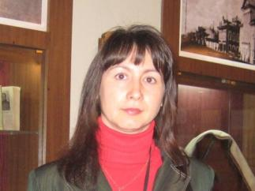
Общие сведения
Фомина Наталия Тихоновна
Образование высшее, Марийский государственный педагогический институт имени Н.К.Крупской, исторический факультет по специальности «Учитель истории и социально-политических дисциплин»
Стаж работы
Общий - 16 лет
Педагогический – 16 лет
Квалификационная категория
Высшая, 14 разряд
Должность преподаватель социально-политических дисциплин
Период работы в должности 14лет

Slide 3
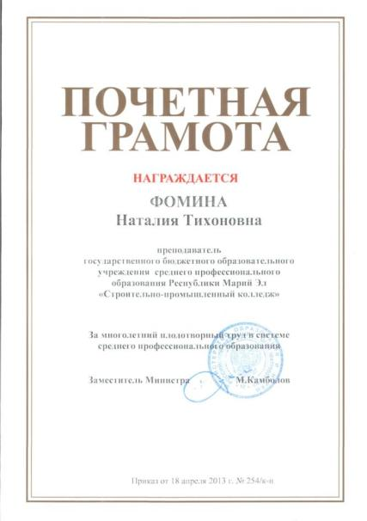
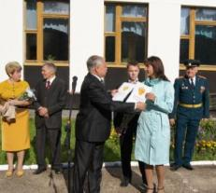
Награды
Почетная грамота Министерства образования и науки Российской Федерации
За многолетний плодотворный труд в системе среднего профессионального образования , 2013 г.

Slide 4
Награды
Диплом IIIстепени Республиканского конкурса учебно-методических пособий
в номинации «Методические пособия по организации образовательного процесса», 2007г.
Диплом Госкомпрофобра
За участие в Республиканском конкурсе «Лучший преподаватель учреждения профессионального образования», 2008 г.

Slide 5
Награды
Благодарственное письмо Йошкар-Олинской и Марийской епархии
за подготовку лауреата республиканского конкурса «Храмы и монастыри нашего края. Их роль в жизни людей» и высокое педагогическое мастерство, 2009

Slide 6
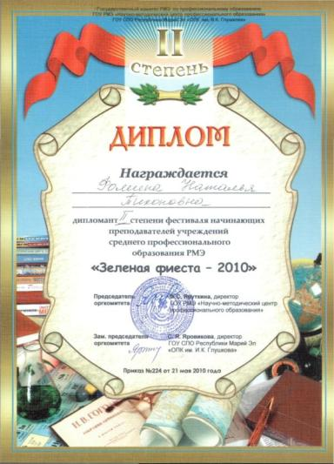
Награды
Дипломант II степени фестиваля начинающих преподавателей учреждений среднего профессионального образования Республики Марий Эл «Зеленая фиеста – 2010»

Slide 7
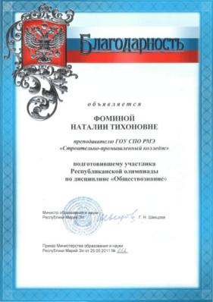
Награды
Благодарность
Министерства образования и науки Республики Марий Эл
за подготовку участника республиканской олимпиады по обществознанию, 2011 г.
Грамота Госкомпрофобра
за подготовку студентов к участию в республиканском фестивале студенческого творчества «Фестос», 2009 г.

Slide 8
Награды
Благодарность Президиума Марийской республиканской организации Профсоюза
За участие в IX Республиканском фестивале молодых педагогов и ученых образовательных организаций «Зеленая фиеста», высокие профессиональные результаты и активную гражданскую позицию, 2014

Slide 9
Грамоты ОУ
2008, 2009, 2011 гг.
За многолетний и добросовестный труд в системе
профессионального образования России

Slide 10
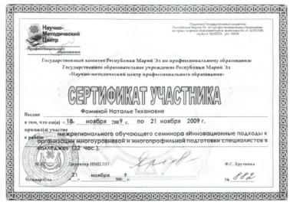
Повышение квалификации
Дата | Место проведения | Тема | Результат
2009 | Межрегиональный обучающий семинар ГОУ РМЭ «НМЦ ПО» | Инновационные подходы к организации многоуровневой и многопрофильной подготовки специалистов в колледже | Применение современных образовательных технологий в обучении
Сертификат участника межрегионального обучающего семинара
(№882 от 21.11.2009 г.)

Slide 11
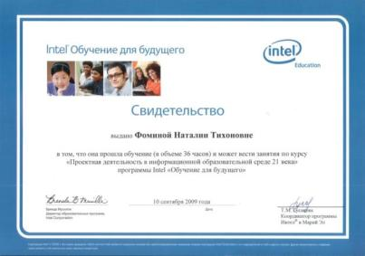
Повышение квалификации
Дата | Место проведения | Тема | Результат
2009 | Марийский государственный университет | «Проектная деятельность в информационной образовательной среде 21 века» программа Intel «Обучение для будущего» | Разработка проекта в Викисреде http://wiki.iteach.ru/index.php/Учебный_проект_Сталин_-_вождь_советского_народа
Свидетельство

Slide 12
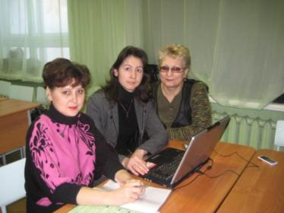
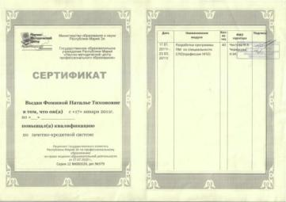
Повышение квалификации
Дата | Место проведения | Тема | Результат
2011 | ГОУ Республики Марий Эл «НМЦ ПО» | Разработка программы ПМ по специальности СПО (профессии НПО) | Участие в разработке программы ПМ по специальности СПО «Техническое обслуживание и ремонт автотранспорта»
Сертификат о прохождении курсов серия 12 №000126, рег.№379

Slide 13
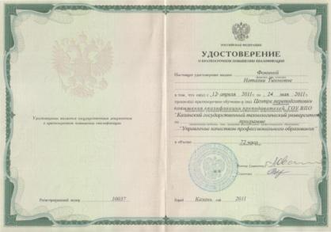
Повышение квалификации
Дата | Место проведения | Тема | Результат
2011 | ГОУ ВПО « Казанский государственный технологический университет» | Управление качеством профессионального образования | Деятельность в составе службы управления качеством в ОУ
Удостоверение №10037

Slide 14
Индивидуальный методический проект
Тема: Игровые технологии как способ развития творческой активности студентов
Цель : активизация познавательной деятельности студентов, развитие индивидуальных способностей
Период апробации: 2007-2014 гг.
Результат : проведение уроков и внеклассных мероприятий, выступления на республиканских семинарах, конференциях.

Slide 15
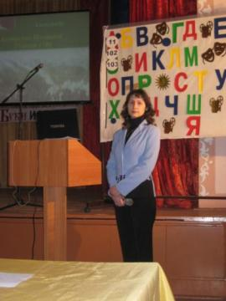
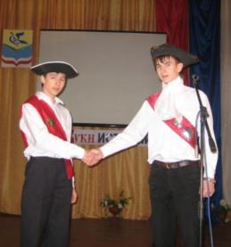
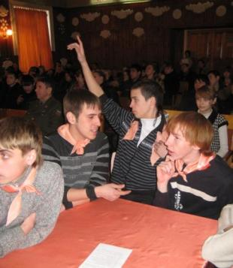
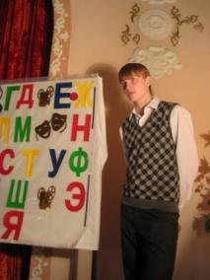
Открытые уроки и мероприятия
Внеклассное мероприятие
Интеллектуальная игра « АЗ и Буки истории», 2011 г.

Slide 16
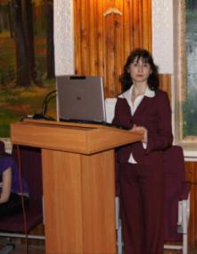
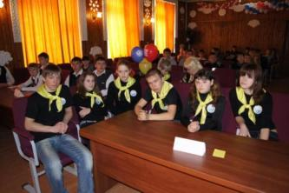
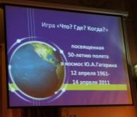
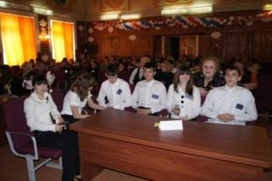
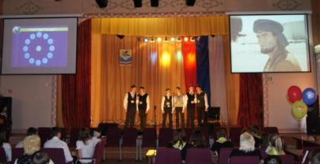
Открытые уроки и мероприятия
Интеллектуальная игра «Что? Где? Когда?», посвященная 50-летию полета Ю.Гагарина в космос, 2011 г.

Slide 17
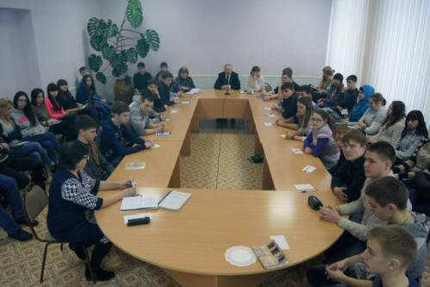
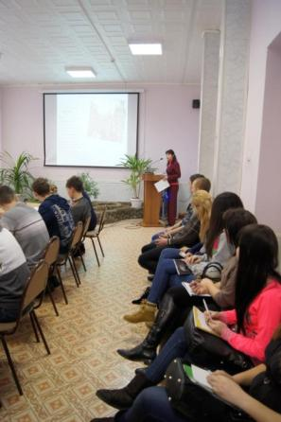
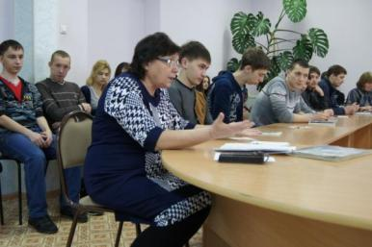
Открытые уроки и мероприятия
Внеклассное мероприятие
Круглый стол «Выборы и молодежь» , 2011 г.

Slide 18
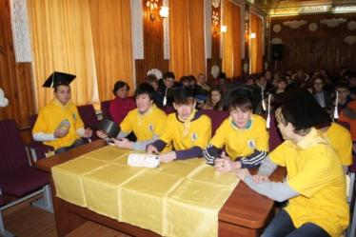
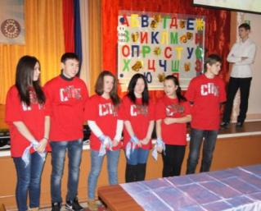
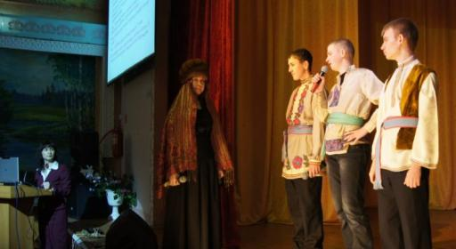
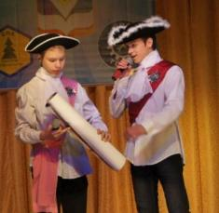
Открытые уроки и мероприятия
Внеклассное мероприятие
Интеллектуальная игра « АЗ и Буки истории», 2014 г.

Slide 19
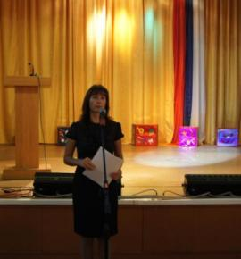
Открытые уроки и мероприятия
Тематические классные часы 1 сентября, для первокурсников
«Права ребенка» (в рамках единого классного часа), 1 сентября 2011 г.;
«Мы - граждане Российской Федерации» (к 20-летию Конституции Российской Федерации), 1 сентября 2013 г.
«2014-2015 учебный год- год юбилейный»(к 70-летию Победы в Великой Отечественной войне), 1 сентября 2014 г.

Slide 20
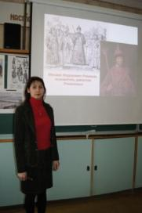
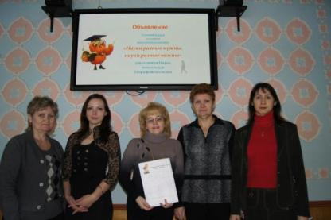
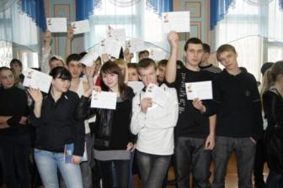
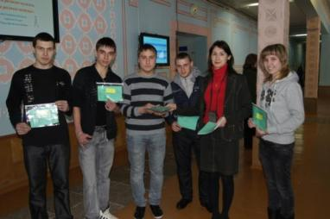
Предметные недели
Общеколледжное мероприятие «Науки разные нужны, науки разные- важны», 2011 г.

Slide 21
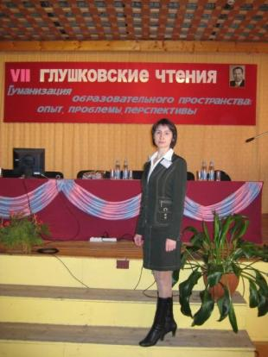
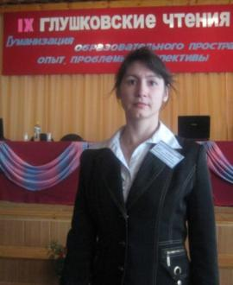
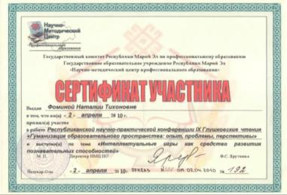
Участие в республиканских мероприятиях
Научно-практическая конференция
Глушковские чтения «Гуманизация образовательного пространства: опыт, проблемы, перспективы», 2008, 2010г.

Slide 22
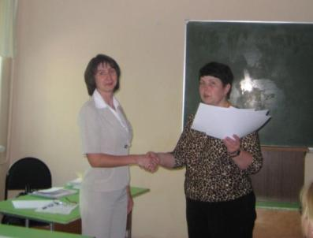
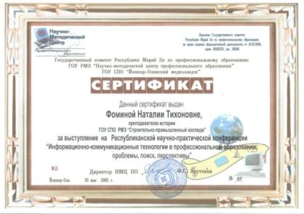
Участие в республиканских мероприятиях
Выступление на Республиканской научно-практической конференции «Информационно-коммуникационные технологии в профессиональном образовании: проблемы, поиск, перспективы», 2008 г.

Slide 23
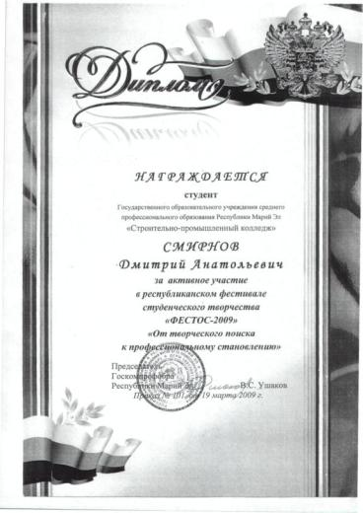
Студенческие научно-практические конференции
ФЕСТОС-2009
республиканский конкурс «Люби свой край, исследуй, изучай», 2009 г.

Slide 24
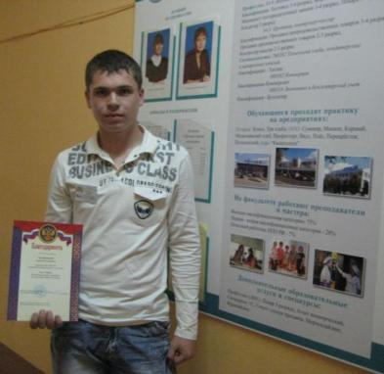
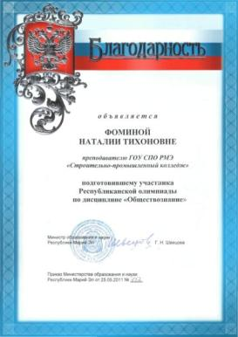
Участие в республиканских мероприятиях
Подготовка участника республиканской олимпиады по обществознанию, 2011 г.
Родионов Сергей , 101 гр.

Slide 25
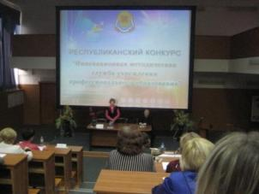
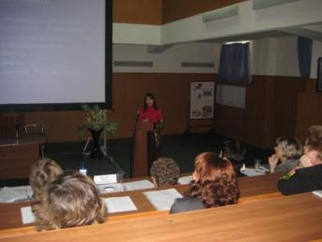
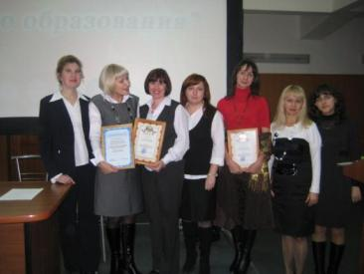
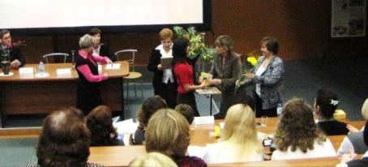
Участие в республиканских мероприятиях
Финал республиканского конкурса «Инновационная методическая служба профессионального образования», 2011 г.

Slide 26
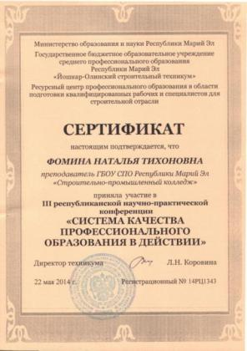
Участие в республиканских мероприятиях
Публикации
«Интеллектуальные игры как средство развития познавательных способностей» в сборнике тезисов Научно-практической конференции IX Глушковские чтения «Гуманизация образовательного пространства: опыт, проблемы, перспективы», 2010г.
Организация внеаудиторной самостоятельной работы по дисциплине «История»// Система качества профессионального образования в действии. Материалы II Республиканской научно-практической конференции.- Йошкар-Ола: ГБОУ СПО Республики Марий Эл «Йошкар-Олинский строительный техникум», 2014

Slide 27
Публикация конспекта бинарного урока
Отечественная война 1812г. Изображение войны 1812г. в литературе XIX века. Бинарный урок истории и литературы для средних специальных учебных заведений. Еменаева М.Н., Фомина Н.Т. // «Недаром помнит вся Россия….»К 200- летию победы России в отечественной войне 1812года. Книга для учителя /сост.: М.А. Нянковский. Худож. В.Н.Куров - Ярославль: ООО «Академия развития», 2012, с. 257-266

Slide 28
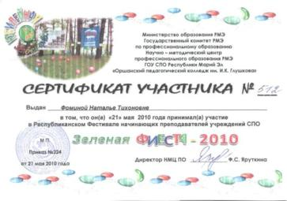
Участие в республиканских мероприятиях
республиканский фестиваль молодых педагогов учреждений профессионального образования Республики Марий Эл
«Зеленая фиеста»

Slide 29
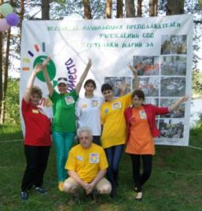
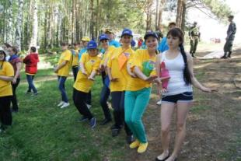
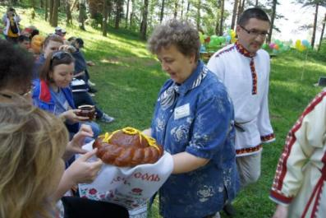
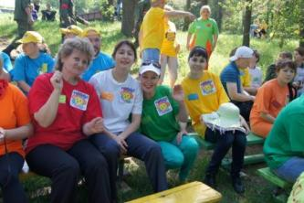
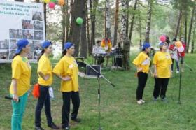
Участие в республиканских мероприятиях
республиканский фестиваль молодых педагогов учреждений профессионального образования Республики Марий
«Зеленая фиеста» 2014

Slide 30
Внеклассная работа со студентами

Slide 31
Разработка и обновление УМК
Структура учебно-методического комплекса
Нормативная и учебно-методическая документация
Средства обучения
Средства контроля
Курсовое проектирование
Организация самостоятельной (аудиторной и внеаудиторной ) работы
Материалы викторин, олимпиад, конкурсов и т.д.

Slide 32
Разработка методических материалов
Рабочие программы и УМК дисциплин
«История»
«Основы философии»
«Основы социологии и политологии»
«Правовое обеспечение профессиональной деятельности» по специальностям СПО
Методические рекомендации для студентов заочной формы обучения по дисциплине «Основы философии»

Slide 33
Разработка методических материалов
Контрольно-измерительные материалы по дисциплинам:
«История»
«Основы социологии и политологии»
«Основы философии»
«Правовое обеспечение профессиональной деятельности»

Slide 34
Оформление, оснащение учебного кабинета
Кабинет социально-политических дисциплин

Slide 35
Участие в сетевых сообществах
Регистрация в социальной сети работников образования nsportal.ru: Ссылка на мой сайт: Мой <a href = "http://nsportal.ru/fomina-nataliya-tikhonovna" > сайт преподавателя социально-политических дисциплин</a>
Взаимодействие со студентами в ВКонтакте https://vk.com/n.fomina75

Slide 36
Результативность деятельности
Уровень обученности за последние три года по дисциплине «Экономика отрасли»
Учебный год | Качество обучения | Успеваемость | Средний балл
2009-2010 | 59,3% | 100% | 3,6
2010-2011 | 63,93% | 100% | 3,7
2011-2012 | 64,3% | 100% | 3,9
Факторы положительной динамики
Самообразование
Использование различных форм и методов проведения уроков
Применение современных образовательных технологий
Активизация мыслительной деятельности обучающихся

Slide 37
Педагогическое кредо
Пусть покорятся любые вершины!

Slide 38
ГОСУДАРСТВЕННОЕ БЮДЖЕТНОЕ ОБРАЗОВАТЕЛЬНОЕ УЧРЕЖДЕНИЕ СРЕДНЕГО ПРОФЕССИОНАЛЬНОГО ОБРАЗОВАНИЯ РЕСПУБЛИКИ МАРИЙ ЭЛ «СТРОИТЕЛЬНО – ПРОМЫШЛЕННЫЙ КОЛЛЕДЖ»
Республика Марий Эл
г. Волжск
Ул.Шестакова, 8
тел: 8(83631) 4-78-90
Факс: (83631) 4-78-70
Электронная почта:
volspk@yandex.ru
Адрес сайта: http://volspk.narod.ru

